Slide 1

No.name

Slide 2
Členové
SM – Oliver Zlatuška
PO – Roman Veškrna
TM – Jiří Sedlák
– Tomáš Březina
– Pavol Vaško
– Alexandr Škopek

Slide 3
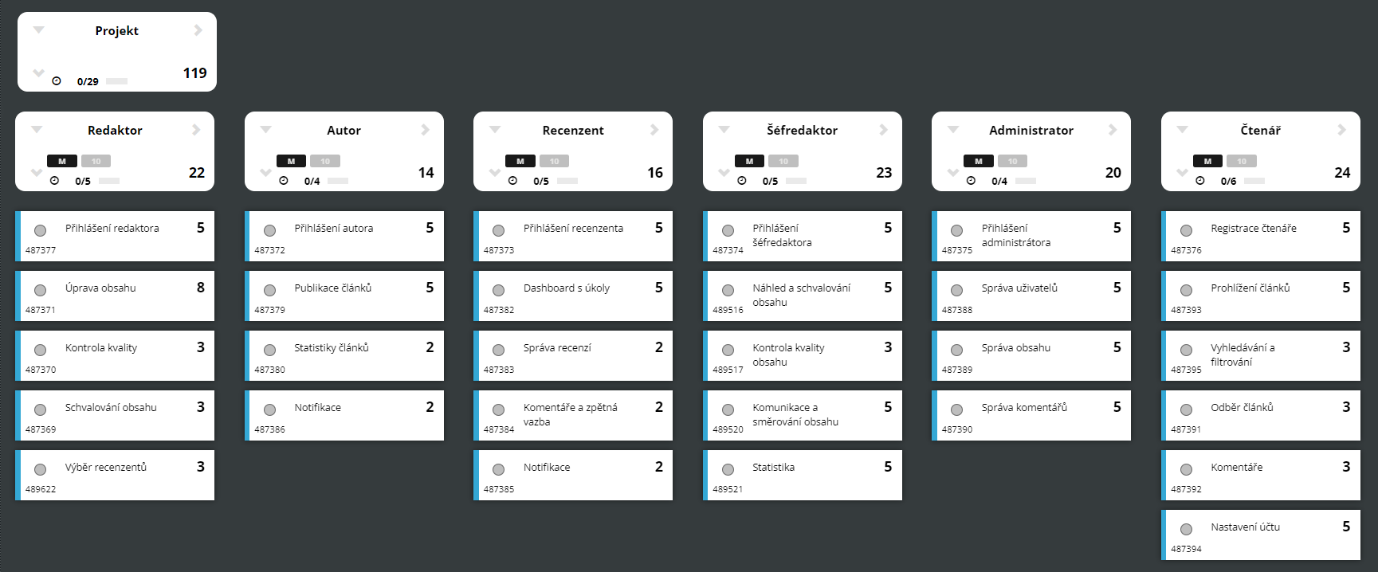
ScrumDesk

Slide 4
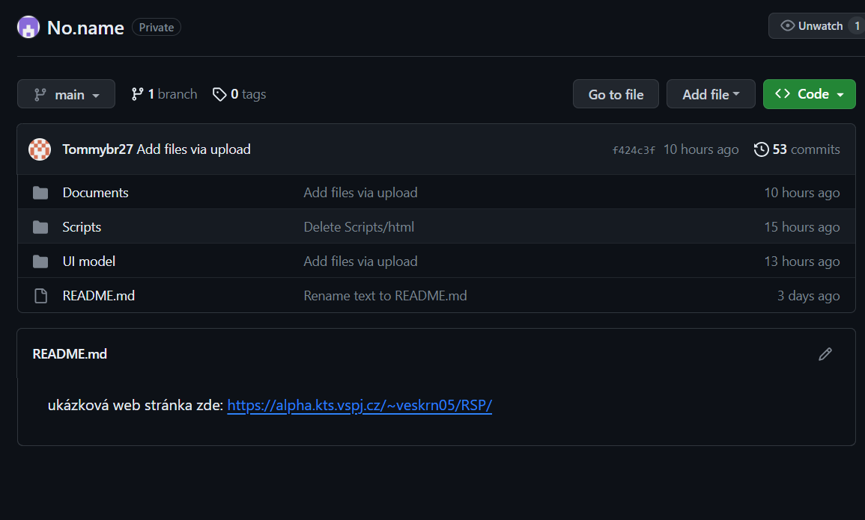
GitHub

Slide 5
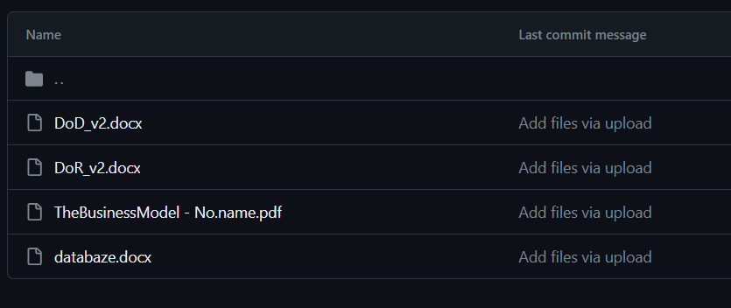
Dokumenty

Slide 6



Logo

Slide 7
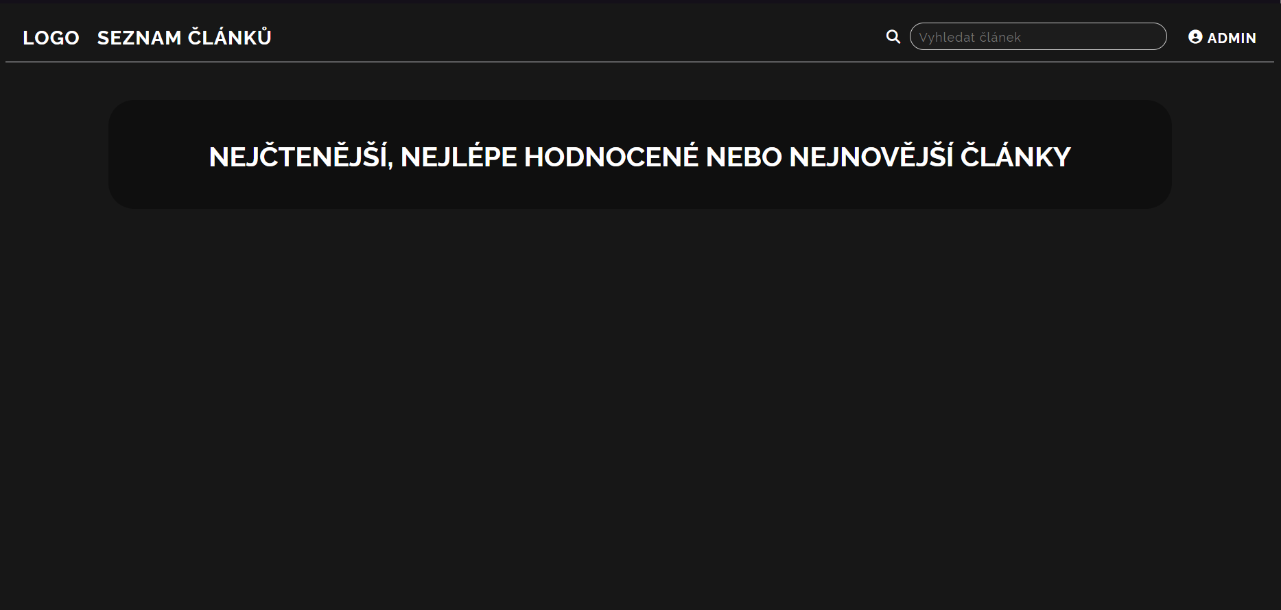
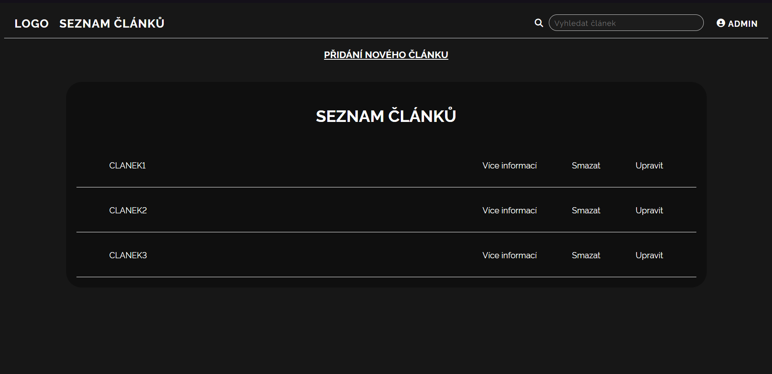
1. návrh stránky

Slide 8
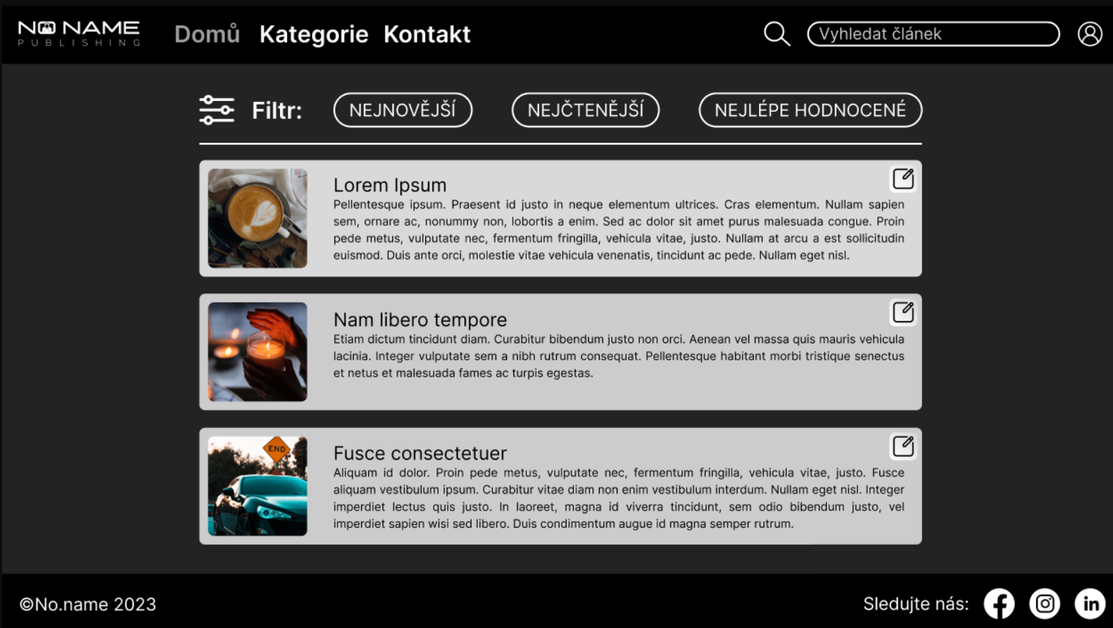
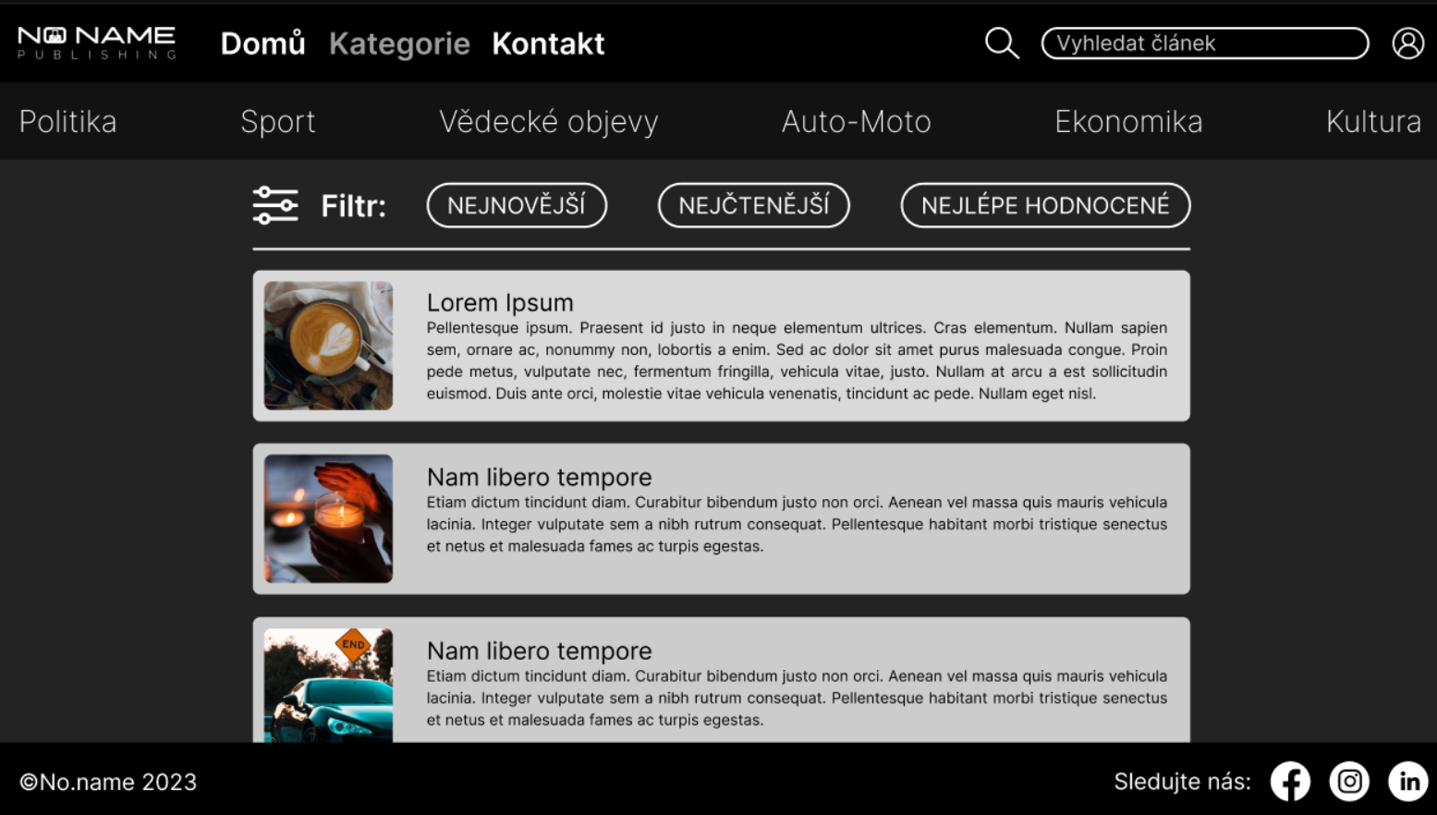
2. návrh stránky

